Slide 1
Kantar Health – 全球领先的市场调研和咨询机构

Slide 2
内容
Kantar Health 概述
公司运营和项目执行能力
公司资质和团队介绍

Slide 3
Kantar Health 介绍

Slide 4
Kantar Health 隶属于WPP集团 – 市场营销行业的领跑者
WPP是世界最大的市场营销和传播集团，在全球的100多个国家拥有超过100 家子公司，全球拥有超过100,000 名员工。
WPP集团
广告和传媒
Kantar 集团
公共关系管理
其他业务
信息调研，市场洞察和咨询
Kantar 集团是世界最大的市场研究机构之一，全球排名第二，在世界上80个国家拥有 26,500职员
Kantar 传媒
Kantar 零售
Kantar WorldPanel
Kantar Operations
超过1000多名职员致力于医药行业的市场研究，研究方向包括基本市场研究，市场进入和临床事物研究
在40多个国家设有分公司或办公室

Slide 5
Kantar Health 将给您带来4个行业领先机构的专业服务
TNS Healthcare – 全球市场研究和商业分析
Consumer Health Sciences – 国民健康普查，拥有美国，欧洲和亚洲最大的病人和疾病数据库
MattsonJack – Epi 数据库，能对未来发展趋势进行分析预测
Ziment – 为化学药物，生物科技和医疗器械公司提供战略市场研究和分析

Slide 6
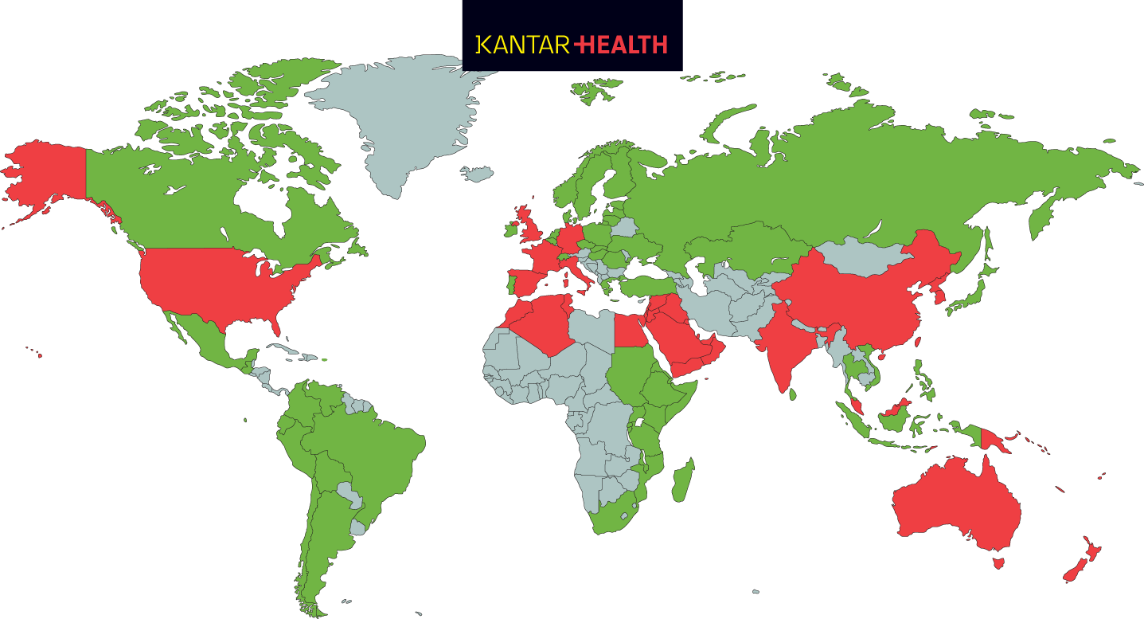
Kantar Health… 了解中国，同时更具有全球的研究经验和背景
Kantar Health Presence
Regional Healthcare Experts
Stephen Potts, APMEA
Based in Singapore
Rafael Garcia Pedrosa, LatAm
Based in Spain
Pali Kollath, CEE
Based in Hungary
Kantar Presence

Slide 7
Notes:
7

Slide 8
Notes:
8

Slide 9
除了给客户提供富于洞察力的研究报告, 我们在中国还提供3个优秀的数据库服务
1
2
3
CancerMpact
肿瘤数据库
Epi 流行病学 数据库
NHWS 国民健康普查

Slide 10
CancerMPact 中国 – 联合研究和报告中国最常见的13种癌症适应症
CancerMPact
急性骨髓性白血病
乳腺癌
结肠癌
食管癌
胃癌
头颈部肿瘤
肝细胞癌
非霍奇金淋巴癌
非小细胞肺癌
卵巢癌
胰腺癌
前列腺癌
直肠癌
Notes:
10

Slide 11
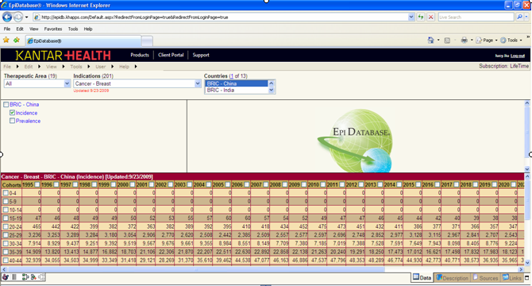
Epi 数据库主要提供中国和其他国家的80多种疾病发生率和相关的流行病学数据，同时提供直至2030年的未来趋势预测
Epi Database

Slide 12
NHWS 数据库， 最大的具有统计学依据的、涵盖医生自填和病人病历卡收集的综合数据库
NHWS
调研设计
方法
分别来自医生填写和病历抄录的对比数据分析
超过140多种治疗方法的研究
按照统计学规则分析小样本数据从而映射和推测出整个大环境的情况
全方位的观察和理解病人
疾病发病率 以及病人流向分析
疾病发病率 诊断率 接受治疗的程度
包括研究未就诊的，未治疗的和自我进行治疗的各种情况
病人细分的综合指标分析
病人的观念，行为，特征和人口统计学方面的综合研究
自1998年开始在美国，2000年起在欧洲，2008年起在日本，2009年开始在中国开始进行病历收集
结合中心点和网上招募收集的方法
按照人口统计学的方法进行抽样
18岁以上的成年人
中国:收集中心地区的某种疾病的老年人群体数据
2009: 该疾病全球的老年人患病人数约为161,000+
中国： 13,307 (代表一线，二线城市人口的样本)
IRB approved: www.essexirb.com

Slide 13
公司运营和项目执行能力

Slide 14
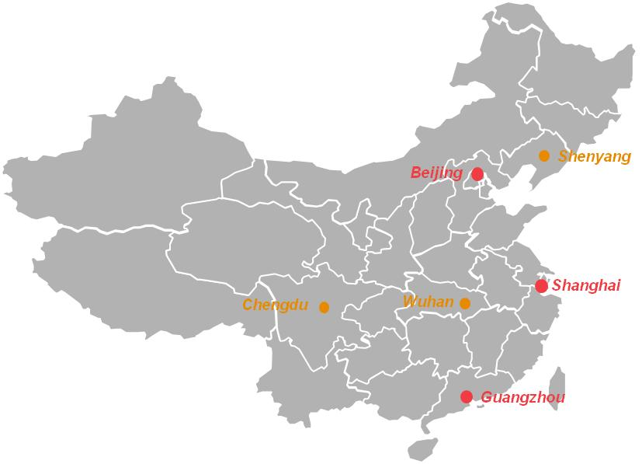
丰富的中国医药市场研究经验和本地化的服务 了解中国复杂的国情和本地化市场
执行部门在1、2、3线城市都具有丰富的调研经验，包括：
北京，上海，广州，
沈阳，深圳，成都，
武汉，杭州，福州，
昆明，西安，大连，
南京，Wuhan, 郑州，重庆，宁波，绍兴，
金华，苏州，无锡，
厦门，福州，全州，
中山，东莞，佛山等
Kantar Health 在上海，北京，广州，成都，沈阳，武汉都拥有自己的分公司及FW执行部门，同时具有横贯中国的外包FW覆盖网络。

Slide 15
我们拥有完善的网络和能力，使得我们能够约见和访谈到各层次的决策者。同时，我们能够准确解读关键意见领袖。
医生
政府官员和政策制定人员
消费者
关键意见领袖
病人
支付者
职员
决策者
分销商/供应商
竞争对手

Slide 16
高质量的执行需要完善的监控体系 三个步骤进行质量控制
ISO 认证
强有力和经验丰富的质量控制团队严格筛选和监控FW执行。
富有弹性的质量控制方法。
数据处理团队进一步对数据质量进行控制，通过回访及筛查不合格问卷，保证数据质量。
30% - 100% 的访问或问卷会通过质量控制部门进行确认

Slide 17
先进的设备能使您更好的聆听访问

Slide 18
公司资质和团队介绍

Slide 19
Kantar Health 组织构架和北京、上海团队介绍
上海
总经理
北京
2 位研究总监
3 位研究经理
2 位研究总监
2 位研究经理
5 位研究员
4 位研究员
Fieldwork 运作经理
Fieldwork 运作部门

Slide 20
Kantar Health 团队核心成员
General Manager
Simon Li
Research Directors
Hettie Han
Adele Li
Jane Zhou
Jessie Luo
Research Managers
Kevin Hua
Maartje van Diepen
Gao Wei
Yao Yuan
Alice Xu
Eleanor Su
Research Executives
Cipher Li
Emily Huang
Zhang Ting
Doris Lee
Juliet Zhou
National Fieldwork Manager
Minna Jin

Slide 21
Kantar Health 涉足的研究领域
麻醉
抗感染
哮喘
心血管领域
神经系统及精神领域(抑郁、焦虑、精神分裂、睡眠障碍、多动症、老年痴呆及阿尔茨海默病等)
公司形象
生物化学
皮肤领域
糖尿病
胃肠消化系统疾病(胃酸相关疾病、肠易激综合征等)
脱发
高血脂
血液透析和腹膜透析
医疗器械及设备
肥胖
眼科领域
肿瘤
口腔护理
保健品和非处方药领域
影像医学及核医学
风湿性关节炎和强直性脊柱炎
戒烟产品
传统中医药
泌尿领域(勃起功能障碍、良性前列腺增生、尿潴留、膀胱过度活动症等)
疫苗
维生素及矿物质产品
女性健康产品

Slide 22
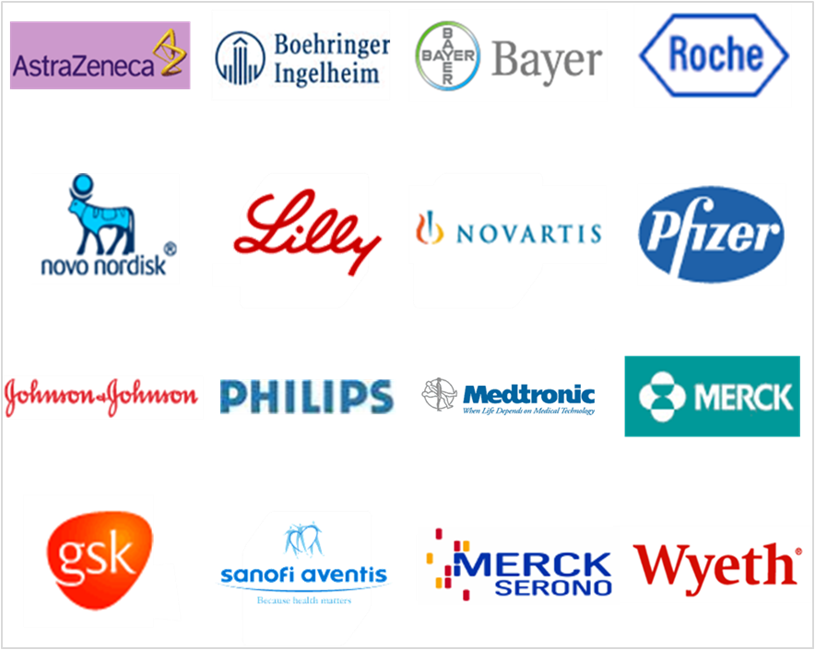
Kantar Health 曾为大多数跨国医药公司提供过服务
阿斯利康
勃林格殷格翰
拜耳
罗氏
诺和诺得
礼来
诺华
辉瑞
强生
飞利浦
美敦力
默克
葛兰素史克
赛诺菲安万特
默克雪兰诺
惠氏(辉瑞)
…

Slide 23
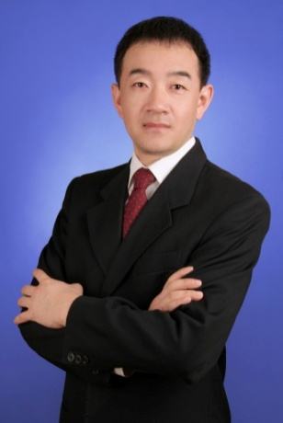
Simon Li 李学工
General Manager 总经理
Kantar Health China
Email: simon.li@kantarhealth.com
Tel: +86 21 2310 0890
Simon是中国医疗市场调研的先驱者之一，在帮助医药和医疗器械公司获取市场信息和洞察力方面有着近二十年经验。加盟Kantar Health之前在IMS Health负责个案市场研究业务，五年在中国建立了ＩＭＳ全球最大的个案市场研究生意。
Simon的长处是研究归纳市场营销团队对信息的需求并提供解决方案，帮助他们排除商业难题。Simon在市场调研和咨询方面的专长涵盖诸多领域：临床战略、定价和报销、产品组合管理、产品生命周期管理、推广资源优化、销售队伍绩效。
Simon在业内享有很高的声望，他深明客户问题所在并具备为客户设计和执行创造价值方案的能力。Simon还是一个团队领导者，相信只有通过出色的团队的努力才能为客户提供更多的价值。

Slide 24
谢谢阅读!
全球领先的市场研究和咨询机构

